Slide 1
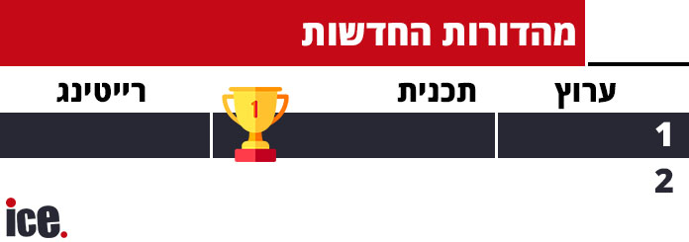
יום א'
(491K) 19.3%
חדשות 12
קשת 12
(225K) 8.3%
חדשות 13
רשת 13

Slide 2
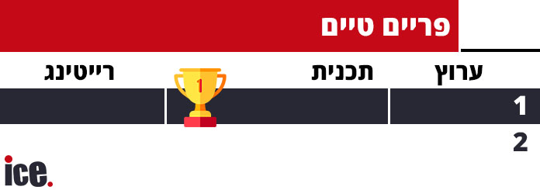
יום א'
(491K) 19.3%
נינג'ה ישראל
קשת 12
(225K) 8.3%
אמא שלי מלכת היופי
רשת 13

Slide 3
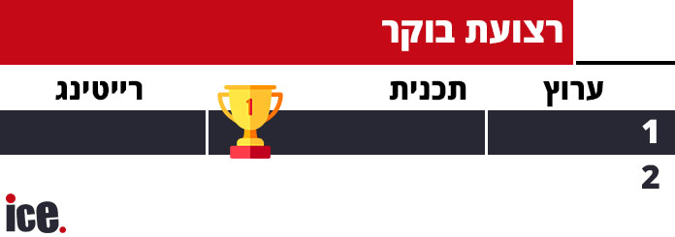
יום א'
4.2%
חדשות הבוקר
קשת 12
3.7%
העולם הבוקר
רשת 13

